Slide 1
精神医療の動向
国立精神・神経医療研究センター
精神保健研究所
精神保健計画研究部
20160929保健所長会

Slide 2
精神疾患を有する総患者数の推移
（単位：万人）
392.4
323.3
320.1
302.8
258.4
204.1
資料：厚生労働省「患者調査」より
厚生労働省障害保健福祉部で作成
※H23年の調査では宮城県の一部と福島県を除いている

Slide 3
精神病床における入院患者数の推移（疾病別内訳）
（単位：万人）
32.9
32.1
32.4
30.7
29.3
28.9
＜精神遅滞＞
※H23年の調査では宮城県の一部と福島県を除いている
資料：厚生労働省「患者調査」より
厚生労働省障害保健福祉部で作成
3

Slide 4
精神病床における入院患者数の推移（年齢階級別内訳）
（単位：万人）
32.9
32.0
32.4
30.6
29.2
28.9
※H23年の調査では宮城県の一部と福島県を除いている
資料：厚生労働省「患者調査」より
厚生労働省障害保健福祉部で作成
4

Slide 5
精神病床における入院患者数の推移（在院期間別内訳）
32.9
32.1
32.4
30.7
29.3
28.9
（単位：万人）
※H23年の調査では宮城県の一部と福島県を除いている
資料：厚生労働省「患者調査」より
厚生労働省障害保健福祉部で作成
5

Slide 6
平成26年 精神病床退院患者の退院後の行き先
入院期間
（単位：％）
（33,200人）
（22,600人）
（7,100人）
（24,000人）
（1,300人）
０
20
40
60
80
100
資料：厚生労働省「患者調査」より
厚生労働省障害保健福祉部で作成
6

Slide 7
修正
精神病床における退院患者の平均在院日数の推移
在院日数
（単位：日）
年間在院患者延数
資料：厚生労働省「病院報告」より
厚生労働省障害保健福祉部で作成
※平均在院日数=
½×（年間新入院患者数＋年間退院患者数）
7
Notes:
病院報告 上巻（全国）＞年次推移（患者票）＞年次＞２０１４
J8 平均在院日数，病床－病院の種類・年次別

Slide 8
精神病床における患者の動態
3ヶ月以上
1年未満
Ｈ２4の新規入院者
：３９．0万人
（＋3.4万人）
H15：35.6万人
３ヶ月未満
1年以上
Ｈ2４の新規入院者
のうち、３か月以上
入院する者
：１５．９万人
（＋0.7万人)
H15：15.2万人
Ｈ2４の新規入院者
のうち、１年以上
入院する者
：４．５万人
（-0.4万人）
H15：4.9万人
Ｈ2５の１年以上入院者数
：１９.２万人
（－3.4万人）
Ｈ１６：22.6万人
Ｈ２４の
新規入院者
のうち
３か月未満で
退院した者
２３．０万人
（＋2.６万人）
H15：20.4万人
Ｈ２４の
新規入院者
のうち
３か月以上１年未満
で退院した者
１１．４万人
（＋1.1万人)
H15：10.3万人
Ｈ２５に
退院した
１年以上入院者
４.６万人
（－0.１万人）
H1６：4.7万人
新規入院者の８８％
8
資料：平成25年厚生労働省障害保健福祉部精神・障害保健課調より推計

Slide 9
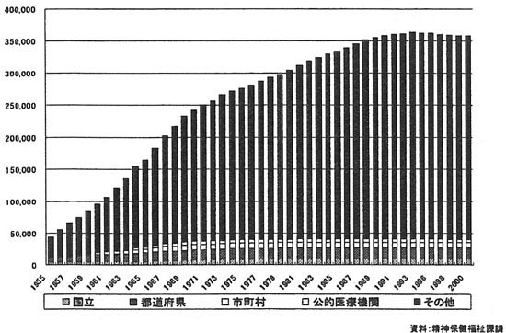
図1.精神病床数の長期推移
出典: 日本訪問看護財団資料 (2006)
https://nippon.zaidan.info/seikabutsu/2006/00270/contents/0009.htm

Slide 10
精神病床は稼働率が下がってきている
平均在院日数は一般病床のほうが減少している
稼働率は精神病床のほうが
減少している
急性期化して稼働率が減っている、
だけではなさそう

Slide 11
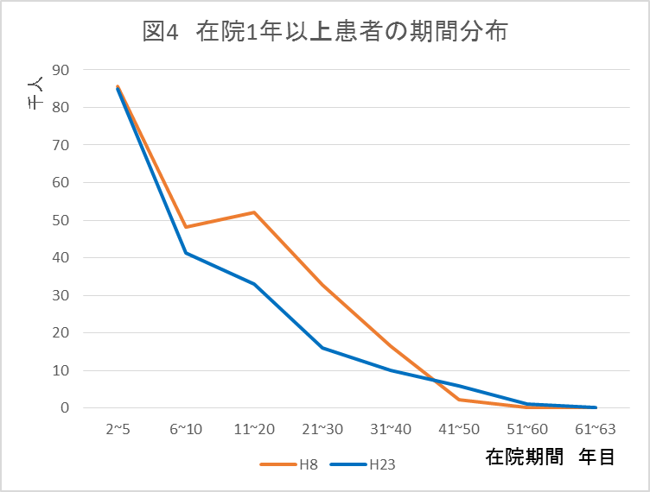
平成8,平成23年患者調査（特別集計）

Slide 12
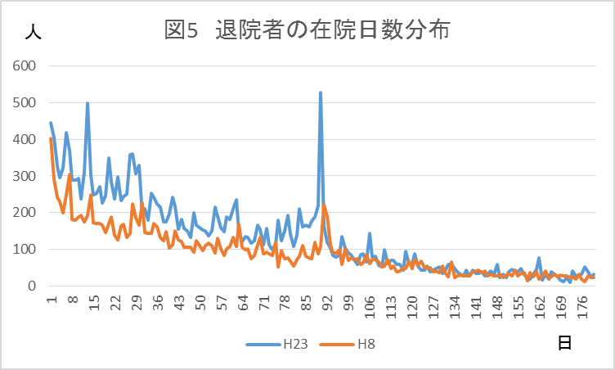
平成8,平成23年患者調査（特別集計）

Slide 14
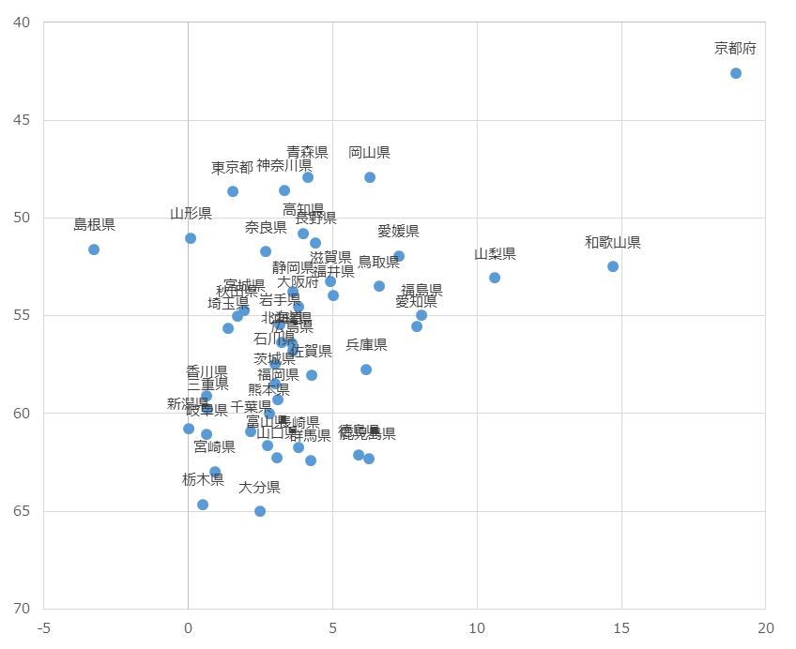


長期病床率
2013年時点(%)
56
2008年からの改善率(%)
3.3

Slide 15
精神保健及び精神障害者福祉に関する法律の一部を改正する法律の概要
（平成２５年６月１３日成立、同６月１９日公布）
精神障害者の地域生活への移行を促進するため、精神障害者の医療に関する指針（大臣告示）の策定、保護者制度の廃止、医療保護入院における入院手続等の見直し等を行う。
１．概要
(１)精神障害者の医療の提供を確保するための指針の策定
厚生労働大臣が、精神障害者の医療の提供を確保するための指針を定めることとする。
(２)保護者制度の廃止
主に家族がなる保護者には、精神障害者に治療を受けさせる義務等が課されているが、家族の高齢化等に伴い、負担が大きくなっている等の理由から、保護者に関する規定を削除する。
(３)医療保護入院の見直し
①医療保護入院における保護者の同意要件を外し、家族等（＊）のうちのいずれかの者の同意を要件とする。
＊配偶者、親権者、扶養義務者、後見人又は保佐人。該当者がいない場合等は、市町村長が同意の判断を行う。
②精神科病院の管理者に、
・医療保護入院者の退院後の生活環境に関する相談及び指導を行う者（精神保健福祉士等）の設置
・地域援助事業者（入院者本人や家族からの相談に応じ必要な情報提供等を行う相談支援事業者等）との連携
・退院促進のための体制整備
を義務付ける。
(４)精神医療審査会に関する見直し
①精神医療審査会の委員として、「精神障害者の保健又は福祉に関し学識経験を有する者」を規定する。
②精神医療審査会に対し、退院等の請求をできる者として、入院者本人とともに、家族等を規定する。
２．施行期日
平成26年４月１日（ただし、１．（４） ①については平成28年４月１日）
３．検討規定
政府は、施行後３年を目途として、施行の状況並びに精神保健及び精神障害者の福祉を取り巻く環境の変化を勘案し、医療保護入院における移送及び入院の手続の在り方、医療保護入院者の退院を促進するための措置の在り方、入院中の処遇、退院等に関する精神障害者の意思決定及び意思の表明の支援の在り方について検討を加え、必要があると認めるときは、その結果に基づいて所要の措置を講ずる。
15

Slide 16
良質かつ適切な精神障害者に対する医療の提供を確保するための指針（概要）①
厚生労働省告示第65号（平成26年4月1日適用）
○入院医療中心の精神医療から地域生活を支えるための精神医療の実現に向け、精神障害者に対する保健医療福祉に携わる全ての関係者が目指すべき方向性を定める。
１．精神病床の機能分化に関する事項
○機能分化は段階的に行い、人材・財源を効率的に配分するとともに、地域移行を更に進める。その結果として、精神病床は減少する。
○地域の受け皿づくりの在り方や病床を転換することの可否を含む具体的な方策の在り方について精神障害者の意向を踏まえつつ、保健・医療・福祉に携わる様々な関係者で検討する。
○急性期に手厚い医療を提供するため、医師、看護職員の配置について一般病床と同等を目指す。
○入院期間が１年未満で退院できるよう、多職種のチームによる質の高い医療を提供し、退院支援等の取組を推進する。
○１年以上の長期入院者の地域移行を推進するため、多職種による退院促進に向けた取組を推進する。
Notes:
精神保健福祉法に基づき、精神障害者に対する保健医療福祉に携わる全ての関係者が目指すべき方向性を定める指針として「良質かつ適切な精神障害者に対する医療の提供を確保するための指針」を策定。
１．精神病床の機能分化に関する事項
○地域の受け皿づくりの在り方や病床を転換することの可否を含む具体的な方策の在り方について精神障害者の意向を踏まえつつ、保健・医療・福祉に携わる様々な関係者で検討する。
○入院期間が１年未満で退院できるよう、多職種のチームによる質の高い医療を提供し、退院支援等の取組を推進する。
○１年以上の長期入院者の地域移行を推進するため、多職種による退院促進に向けた取組を推進する。

Slide 17
良質かつ適切な精神障害者に対する医療の提供を確保するための指針（概要）②
厚生労働省告示第65号（平成26年4月1日適用）
２．精神障害者の居宅等における保健医療サービス及び福祉サービスの提供に関する事項
○外来・デイケア等で適切な医療を受けながら地域で生活できるよう、外来医療の提供体制の整備・充実及び地域における医療機関間の連携を推進する。
○アウトリーチ（多職種のチームによる訪問支援）を行うことのできる体制を整備し、受療中断者等の地域生活に必要な医療へのアクセスを確保する。
○在宅の精神障害者の急性増悪等に対応できるよう、精神科救急医療体制を整備する。
○精神科外来等で身体疾患の治療が必要となった場合、精神科と他の診療科の医療機関の連携が円滑に行われるよう協議会の開催等の取組を推進する。
○医療機関及び障害福祉サービス事業を行う者等との連携を推進するとともに、居住支援に関する施策を推進する。
Notes:
２．精神障害者の居宅等における保健医療サービス及び福祉サービスの提供に関する事項
○アウトリーチ（多職種のチームによる訪問支援）を行うことのできる体制を整備し、受療中断者等の地域生活に必要な医療へのアクセスを確保する。
○在宅の精神障害者の急性増悪等に対応できるよう、精神科救急医療体制を整備する。

Slide 18
良質かつ適切な精神障害者に対する医療の提供を確保するための指針（概要）③
厚生労働省告示第65号（平成26年4月1日適用）
３．医療従事者と精神障害者の保健福祉に関する専門的知識を有する者との連携に関する事項
○精神科医療の質の向上、退院支援、生活支援のため、多職種との適切な連携を確保する。
○チームで保健医療福祉を担う専門職種その他の精神障害者を支援する人材の育成と質の向上を推進する。
４．その他良質かつ適切な精神障害者に対する医療の提供の確保に関する重要事項
○保健所の有する機能を最大限有効に活用するための方策を、市町村等の他の関係機関の在り方も含めて様々な関係者で検討し、当該検討に基づく方策を推進する。
○非自発的入院の場合においても行動の制限は最小の範囲とし、併せて、インフォームドコンセントに努める等精神障害者の人権に最大限配慮して、その心身の状態に応じた医療を確保する。
○自殺対策（うつ病等）、依存症等多様な精神疾患・患者像に対応した医療を提供する。
○精神疾患の予防を図るため、国民の健康の保持増進等の健康づくりの一環として、心の健康づくりのための取組を推進する。
Notes:
３．医療従事者と精神障害者の保健福祉に関する専門的知識を有する者との連携に関する事項
○精神科医療の質の向上、退院支援、生活支援のため、多職種との適切な連携を確保する。
４．その他良質かつ適切な精神障害者に対する医療の提供の確保に関する重要事項
○非自発的入院の場合においても行動の制限は最小の範囲とし、併せて、インフォームドコンセントに努める等精神障害者の人権に最大限配慮して、その心身の状態に応じた医療を確保する。

Slide 19
長期入院精神障害者の地域移行に向けた具体的方策の今後の方向性（概要）
１．長期入院精神障害者の地域移行及び精神医療の将来像
※長期入院精神障害者の地域移行に向けた具体的方策に
係る検討会（平成26年７月14日取りまとめ公表）
○長期入院精神障害者の地域移行を進めるため、本人に対する支援として、「退院に向けた意欲の喚起（退院支援意欲の喚起を含む）」「本人の意向に沿った移行支援」「地域生活の支援」を徹底して実施。
○精神医療の質を一般医療と同等に良質かつ適切なものとするため、精神病床を適正化し、将来的に不必要となる病床を削減するといった病院の構造改革が必要。
２．長期入院精神障害者本人に対する支援
３．病院の構造改革
〔ア〕退院に向けた支援
〔ア－１〕退院に向けた意欲の喚起
・病院スタッフからの働きかけの促進
・外部の支援者等との関わりの確保 等
〔ア－２〕本人の意向に沿った移行支援
・地域移行後の生活準備に向けた支援
・地域移行に向けたステップとしての支援（退院意欲が喚起されない精神障害者への地域生活に向けた段階的な支援） 等
〔イ〕地域生活の支援
・居住の場の確保（公営住宅の活用促進等）
・地域生活を支えるサービスの確保（地域生活を支える医療・福祉サービスの充実） 等
〔ウ〕関係行政機関の役割
都道府県等は、医療機関の地域移行に関する取組が効果的なものとなるよう助言・支援に努める。
○病院は医療を提供する場であり、生活の場であるべきではない。
○入院医療については、精神科救急等地域生活を支えるための医療等に人員・治療機能を集約することが原則であり、これに向けた構造改革が必要。（財政的な方策も併せて必要）
○２．に掲げる支援を徹底して実施し、これまで以上に地域移行を進めることにより、病床は適正化され、将来的に削減。
○急性期等と比べ入院医療の必要性が低い精神障害者が利用する病床においては、地域移行支援機能を強化する。
○将来的に不必要となった建物設備や医療法人等として保有する敷地等の病院資源は、地域移行した精神障害者が退院後の地域生活を維持・継続するための医療の充実等地域生活支援や段階的な地域移行のために活用することも可能とする。
＜病院資源のグループホームとしての活用について＞
○地域移行する際には、地域生活に直接移行することが原則
○退院に向けた支援を徹底して実施してもなお退院意欲が固まらない人に対しては、本人の権利擁護の観点、精神医療の適正化の観点から、段階的な移行も含めて、入院医療の場から生活の場に居住の場を移すことが必要。
○その選択肢の一つとして、病院資源をグループホームとして活用することを可能とするために、障害者権利条約に基づく権利擁護の観点も踏まえ、一定の条件付け（※）を行った上で、病床削減を行った場合に敷地内への設置を認めることとし、必要な現行制度の見直しを行うべきこと、また、見直し後の事業を試行的に実施し、運用状況を検証するべきことが多くの構成員の一致した考え方（※※）。
※「本人の自由意思に基づく選択の自由を担保する」、「外部との自由な交流等を確保しつつ、病院とは明確に区別された環境とする」、「地域移行に向けたステップとしての支援とし、基本的な利用期間を設ける」等
※※あくまでも居住の場としての活用は否との強い意見があった。
19

Slide 20
構造改革によって実現される病院の将来像（イメージ）
マンパワーや財源等の集約による体制強化
マンパワーや財源等の集約による体制強化
マンパワーや財源等の地域支援への転用により充実
建物
重度かつ慢性
適正化により将来的に不必要となった病床
外来・デイケア、アウトリーチ、訪問診療・訪問看護部門
救急・急性期・回復期
例：精神科診療所
（外来・ﾃﾞｲｹｱ、ｱｳﾄﾘｰﾁ等）
地域生活を支えるための医療・福祉
（将来的に削減）
地域移行支援機能を
強化する病床
例：宿泊型自立訓練事業所、
グループホーム
患者の地域移行による病床の縮小
マンパワー、設備等
敷地

Slide 21






長期入院精神障害者地域移行総合的推進体制検証事業
平成２８年度予算案 ７５，１２８千円（※社会福祉施設等施設整備費 ３１，３８７千円を含む。）
長期入院精神障害者の地域移行への取組に積極的な地域において、検討会取りまとめで提示された
地域移行方策及び病院の構造改革に係る取組を総合的に実施し、その効果について検証する。
入院生活
地域生活
地域移行推進連携会議
精神科病院からの退院に向けた支援
地域生活の支援
○精神科病院の職員に対する研修実施
＊行政機関、地域の事業所等が協働し、
精神科病院の職員に向けた研修を実施する。
・院内研修プログラム立案の支援
・研修実施の講師派遣
○初めて精神障害者を受け入れる
事業所等へのスーパーバイザーの
派遣
・スーパーバイザーは、行政機関、精神科
病院、精神障害者に対する地域生活支援
を先駆的に行っている事業所の精神保健
福祉士等
・事業所職員等の研修、問題が生じた場合
の助言等の実施 等
○居住先確保支援
○退院して地域生活を送る当事者の体験談を
聞く等の地域移行にむけたプログラムの実施
・退院し地域生活を送る当事者の体験談を聞くプロ
グラムの実施
・地域の事業所を訪問し、活動を体験するプログラ
ムの実施
・高齢入院患者に対する退院支援プログラム
の実施
※ は、取組の例である。
＊会議メンバー：行政機関（都道府県、市町村等）、医療関係団体、
精神科病院の地域移行に関わる職員、
地域の事業者、ピアサポーター等
＊会議を統括し、それぞれのメニューを調整する「コーディネーター」の設置
＊各地域の（自立支援）協議会との連携を図る。
○ 地域生活に向けた段階的な支援
21
期待される効果：長期入院患者の地域移行数の増、地域福祉事業者の活動の増、地域で生活する精神障害者のＱＯＬの改善

Slide 22
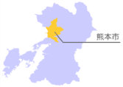
熊本市の取組 ～協議会の部会を活用したネットワーク強化と人材育成の取組～
○精神科病院・相談支援事業所等の実務者による連携会議（精神障がい者地域移行支援部会）を月１回開催し、アドバイザーの協力を得て研修会の企画・実施、事例検討、入院患者意向調査等を実施。さらに、連携会議（地域移行支援協議会）を年度末に１回開始し、事業の評価等を実施。これらの連携会議における検討結果を障がい者自立支援協議会へ報告し、施策への反映を図る。
【熊本市の実施圏域の基礎情報】
※１平成26年6月時点 ※２平成27年7月時点
【地域移行に関する事業への取組の経緯】
○平成17年度～
精神科病院と地域生活支援センター等による検討会を開始。退院可能者ニーズ
調査、社会資源ホームページの作成、ケアマネジメント実施報告、普及啓発研修
会等を実施。平成25年度より検討会を自立支援協議会の部会に位置付ける。
○平成20～23年度
精神障害者地域移行支援特別対策事業として、地域移行推進員による個別支援 を実施（対象者数：延39名、退院者数：18名、地域移行推進員数：14名）
○平成24～26年度
補助事業として､地域体制整備アドバイザーの配置(平成25年度より単費)､ピアサポートの活用､高齢入院患者地域支援事業､地域移行支援協議会の設置を実施。
熊本市圏域（二次医療圏） |  |  | （うち検証事業参加）
圏域人口 （平成27年4月） |  |  | 739,015人
精神科病院の数※１ |  |  | 20病院 | （18病院）
精神科病床数※１ |  |  | 3,251床 | （3,151床）
入院精神障害者数※１ | 3か月未満 |  | 634人（23%） | 641人(23%) ※２
 | 3か月以上1年未満 |  | 457人（16%） | 449人(16%) ※２
 | 1年以上 |  | 1,709人（61%） | 1,649人(60%) ※２
相談支援事業所数 （平成27年3月） |  |  | 一般相談19 | (9)
 |  |  | 特定相談37 | (12)
保健所 |  |  | 1か所
（参考）熊本市利用者数の推移 |  | H24.4 | H25.4 | H26.4 | H27.4
（※精神障害者に限る） | 地域移行支援 | 0 | 1 | 1 | 0
 | 地域定着支援 | 0 | 0 | 0 | 0
熊本市
【地域移行推進連携会議の実施体制】
地域移行推進連携会議として位置づけ
熊本市障がい者自立支援協議会の専門部会（事業の具体的な検討の場）
地域移行支援協議会
【精神科病院からの退院に向けた支援】
○精神科病院職員等に対する研修 （検証事業）
連携会議参加者（精神科病院・相談支援事業所の福祉職、行政関係者等）を対象に、福祉制度や社会資源、地域移行の理念、医療と福祉の連携、多職種連携等に関する研修及び情報交換を年4回程度実施する。
○熊本県が主催する地域移行支援研修会への協力
平成27年度は熊本県が医療と福祉の連携に関する研修会を開催し、研修企画チームに熊本市も参加。精神科病院や相談支援事業所において地域移行を推進するための中核人材を育成する。
○体験談プログラムの実施 （検証事業）
精神科病院からの依頼に対してピアサポーターを派遣。入院患者との個別面接･体験談発表･レクレーション等を通して交流し､地域生活への関心や退院への意欲を高めるよう支援する｡また､精神科病院職員向けの研修への派遣依頼に対してピアサポーターを派遣し､体験談発表や事業の啓発を行う。
○高齢長期入院患者の地域移行支援 （検証事業）
事業実施病院の長期入院高齢患者に対し多職種チームによる退院支援を実施し、連携会議において経過報告・事例検討を行う。
精神障がい者地域移行支援部会
精神科病院
区役所
ネットワーク
相談支援事業所(委託)
地域活動支援ｾﾝﾀｰ
精神保健福祉ｾﾝﾀｰ
地域体制整備
ｱﾄﾞﾊﾞｲｻﾞｰ
関係団体
保健所
ﾋﾟｱｻﾎﾟｰﾀｰ
福祉事務所
【地域生活の支援】
○スーパーバイザーやピアサポーターの派遣 （検証事業）
関係機関からの相談や講師派遣依頼時に、スーパーバイザーを派遣する（地域体制整備アドバイザー3名で対応）。また、デイケア・地域活動支援センターへピアサポーターを派遣し、利用者との日常生活に関する意見交換を行い再発予防を図る。
【その他】
○長期入院者への意向調査 （検証事業）
平成27年度は、精神科病院の長期入院者に対する意向調査（抽出調査）を実施。結果を分析し、施策への提言や事業計画へ反映させる。
※前回は平成17年度に意向調査を実施。
Notes:
★人口
総務省『平成25年3月31日住民基本台帳年齢別人口（市区町村別）』より

Slide 23
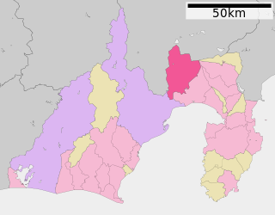
静岡県の取組～医療と福祉、行政が連携した地域移行支援体制の構築～
○病院、相談支援事業所、市町、保健所等関係機関からなる圏域自立支援協議会地域移行部会と事業実施医療機関、県が連携し、地域移行の現状と課題を共有し、課題の解決のため事業の効果的な実施に取り組む。
○病院内に地域移行について検討する多職種によるプロジェクトチームを発足し、定期的に地域移行について検討。圏域内の動きや法制度等の情報共有を図り、医療と福祉、行政が連携した地域移行支援に取り組む。
【静岡県の実施圏域の基礎情報】
※平成27年7月時点
【地域移行に関する事業への取組の経緯】
○平成24～26年
精神障害者地域移行・地域定着支援事業（高齢入院患者地域移行支援事業）
○平成26年
圏域内の現状把握と課題解決に向け、圏域内の精神科病院（5病院）に対するアンケート調査実施。官民協働で地域移行定着推進の人材育成のための地域移行定着研修を実施し、職種・圏域ごとの課題抽出。地域移行を推進するために圏域ごとに必要な事項を検討し、各圏域で平成27年度までの目標（例：ピアサポート体制の構築、社会資源の周知強化）や実施事項を示したロードマップを作成。
富士圏域（富士市、富士宮市） |  |  |  | （うち検証事業参加）
圏域人口 （平成27年4月） |  |  |  | 380,963人
精神科病院の数 |  |  |  | 5病院（1病院）
精神科病床数 |  |  |  | 994床（184床）
入院精神障害者数 ※１ |  | 3か月未満 |  | 189人（22%） | 46人(34%)※
 |  | 3か月以上1年未満 |  | 162人（19%） | 23人(17%)※
 |  | 1年以上 |  | 509人（59%） | 65人(49%)※
相談支援事業所数 （平成27年3月） |  |  |  | 一般相談4 | (3)
 |  |  |  | 特定相談16 | (3)
保健所 |  |  |  | 1か所
（参考）静岡県利用者数の推移 |  |  | H24.4 | H25.4 | H26.4 | H27.4
国保連データ | 地域移行支援 |  | 5 | 9 | 19 | 12
 | 地域定着支援 |  | 8 | 17 | 29 | 42
富士宮市
富士宮市
富士市
【地域移行推進連携会議の実施体制】
地域移行推進連携会議として位置づけ
県自立支援協議会地域移行部会
（事業評価会議）
【精神科病院からの退院に向けた支援】
○退院に向けた意欲喚起（検証事業）
職員から個別の働きかけを増やしていくことにより、患者の退院意欲を高め、職員も退院を意識した支援を行う。退院した患者との座談会により職員、患者ともに退院への意欲が高まる。
○精神科病院職員に対する研修の実施（検証事業）
院内職員の他、院外の地域移行関係者に対し、院内多職種と地域の社会資源との連携による地域移行についての事例紹介とグループワークにより地域移行の理解促進を図る。また、圏域の他病院も企画会議に参加し意見交換することで、圏域全体の地域移行の意識を高め、地域移行促進を図る。
○高齢長期入院患者の地域移行支援（検証事業）
病院内と地域の相談支援専門員等多職種の支援スタッフがチームとなり、退院支援業務を行う専門スタッフとして退院支援員を設置し、退院支援を行う。
○退院者の体験談を聞くプログラムの実施（検証事業）
実際の退院者から退院までの経緯、現在の生活等についての体験談を聞く座談会を月１回開催し、入院患者の退院意欲の喚起を図る。
○地域自立支援協議会で家族支援部会の実施
富士市の自立支援協議会に出席した当事者や家族の声を直接聞き、不安や問題解決を図る。
精神科
病院
圏域自立支援協議会地域移行部会
（担当者会議）
富士市
富士宮市
ネットワーク
相談支援事業所
富士
保健所
関係団体等
富士圏域スーパー
バイザー
保健所
精神保健
福祉センター
圏域スーパーバイザー
静岡市
浜松市
【地域生活の支援】
○賃貸住宅を利用した外出、外泊体験（検証事業）
地域の賃貸住宅を活用した体験プログラムを実施する。
・賃貸住宅の見学
・食事をする、テレビを見る、家事体験（掃除洗濯等）をする等の日中体験
・作業療法としての調理活動
・外泊体験
Notes:
★人口
総務省『平成25年3月31日住民基本台帳年齢別人口（市区町村別）』より

Slide 24
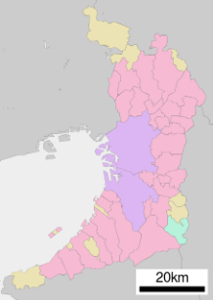
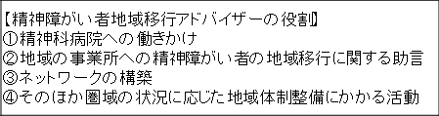
大阪府の取組 ～「病院が押し出す力」と「地域から引っ張る力」双方向からの取り組みで地域移行を推進～
○大阪府では、これまで実施してきた精神障がい者の地域移行にかかる取り組みを総合的に実施し、その効果について検証します。
○大阪府障がい者自立支援協議会地域支援推進部会精神障がい者地域移行ワーキンググループにおいて各市町村の状況を集約し、大阪府と市町村の役割を明確にし、府域全体でさらなるレベルアップを図るとともに、精神障がい者地域移行推進のネットワーク構築を目指します。
【大阪府の実施圏域の基礎情報】
【地域移行に関する事業への取組の経緯】
○平成12年度より様々な長期入院精神障がい者対策事業を実施
○平成24年度：精神障害者地域移行・地域定着支援事業により16圏域に地
域体制整備コーディネーター、退院促進ピアサポーターを配置。
○平成25年度：地域生活支援事業（広域的な支援事業）により地域相談支援
マネージャーを、精神障害者地域移行・地域定着支援事業により退院促進
ピアサポーターをそれぞれ16圏域に配置。
○平成26年度：地域生活支援事業（広域的な支援事業等）により16圏域に地
域相談支援マネージャー、退院促進ピアサポーターを配置。
※地域体制整備コーディネーター、地域相談支援マネージャーは
いずれも相談支援事業所に委託
府内16圏域（大阪市・堺市を除く） |  | （うち検証事業参加）
圏域人口 （平成27年7月1日推計） |  | 5,313,128人 | （5,313,128人）
精神科病院の数（平成27年7月） |  | 50病院 | （50病院）
精神科病床数（平成27年6月30日） |  | 15,791床 | （15,791床）
入院精神障害者数（平成27年6月30日・府内６２病院18,894床） | 3か月未満 | 3,884人（23%） | －
 | 3か月以上1年未満 | 2,821人（17%） | －
 | 1年以上 | 9,906人（60%） | －
相談支援事業所数 （平成27年6月） |  | 一般相談167 | 17
 |  | 特定相談310 | 17
保健所 |  | 16か所 | 16か所
（参考）大阪府利用者数の推移 |  | H24.4 | H25.4 | H26.4 | H27.4
国保連 データ | 地域移行支援 | 34 | 42 | 43 | 43
 | 地域定着支援 | 103 | 405 | 443 | 494
大阪市・堺市を除く全圏域
【平成27年度地域移行推進連携会議の実施体制】
大阪府自立支援協議会地域支援推進部会
精神障がい者地域移行推進ワーキンググループ
地域移行推進連携会議として位置づけ
【精神科病院からの退院に向けた支援】
○精神科病院職員に対する研修 （検証事業により大阪精神科病院協会に委託）
①長期入院者地域移行の取り組みの視点についての講義と積極的な取り組みを行っている５病院の実践報告を行う（全体研修）。
②精神障がい者地域移行アドバイザー等と連携を図り、地域移行支援の流れや精神科病院から退院した患者の体験を聞くなど、病院ごとの研修（院内研修）を実施(各病院年2回)
○入院者退院支援委員会推進事業（大阪府地域医療介護総合確保基金により実施）
・精神科病院が地域関係機関職員（地域援助事業者）を招聘して医療保護入院者の退院支援委員会を開催した場合に、報償費、旅費に対して一定の補助を行う。
（政令市除く）市町村自立支援協議会地域移行部会
精神科病院
ネットワーク
市町村
精神障がい者地域移行アドバイザー（16圏域委託事業所）
保健所
【退院促進ピアサポーターの活動】 （地域生活支援事業により16圏域事業所に委託）
○体験談プログラム
・精神科病院から退院し地域で暮らしているピアサポーターが、病院に出向き、自らの体験を入院患者に話し当事者同士で意見交換できる場を提供。
○病棟訪問プログラム
・ピアサポーターが定期的（１～２月に1回）に、ピアサポーターコーディネーター等と病棟を訪問し自由に入院患者と会話する時間を持ったり、レク活動を行ったりする。
○事業所体験プログラム
・入院患者がピアサポーター等と外出して地域の社会資源を見学、活動内容を体験し、利用者と交流を図る。 院内交流会の1コマとして実施または、施設見学会として別枠で実施するなど、病院により実施方法は異なる。
【地域生活の支援】
○スーパーバイザーの派遣 （検証事業により16圏域事業所に委託）
・「精神障がい者地域移行アドバイザー」を各圏域に配置し、地域からの精神科病院への働きかけに加え、精神科病院が企画する退院支援プログラムへの支援やアドバイスを行う。
・新たに地域移行の働きかけを行う事業所（基幹相談支援センターなど）や市町村自立支援協議会などに対して、これまでのノウハウをもとにアドバイスを行い、地域移行を推進する体制の強化を図る。
Notes:
★人口
総務省『平成25年3月31日住民基本台帳年齢別人口（市区町村別）』より

Slide 25
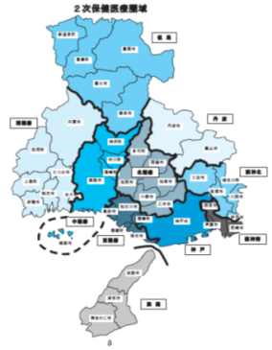
兵庫県但馬圏域の取組 ～保健所を連携調整支援の要とした地域医療福祉連携体制の構築～
○但馬圏域（二次医療圏）では、病院長を始めとした関係機関の代表者の参加する精神障害者地域移行・地域定着推進協議会を保健所主催で年２回開催し、地域移行の具体的達成目標と戦略を共有し、地域医療福祉連携体制を構築。
○病院、市町、相談支援事業所、保健所の実務担当者の参加する戦略会議を保健所主催で月１回開催し、ピアサポーターの養成や、退院意欲を喚起するための院内説明会等の地域全体の進捗状況を共有しながら、地域移行の取組を着実に実施。
【但馬圏域の基本情報】
【地域移行の取組の経緯】
25年度 地域移行申請数は、０（ゼロ）
26年4月 戦略会議への参加と院内説明会の開催（1回/月）につ
いて、圏域内精神科医療機関の理事者と病院長から
了解を得る
26年5月 北但馬地域でのピアサポーターを養成し、4名が雇用
26年8月 戦略会議と院内説明会の定期開催をスタート
27年5月 南但馬地域でもピアサポーターを養成し、5名が雇用
27年7月 精神障害者地域移行・地域定着推進協議会を保健所主
催で開催し、２病院長、1精神科部長の出席を得て、
年度内地域移行目標を70と定める
人口（平成27年9月） | １６９，０１４人
面積 | ２１３４km²
市町村の数 | ５自治体
精神科病院の数（26年6月） | ３病院
精神病床数（27年4月） | ５８８床
入院後3ヶ月時点の退院率（26年6月） | ４２．９％
入院後1年時点の退院率（26年6月） | ９０．５％
但馬圏域
【地域移行を効果的に進めるための各主体の役割】
（都道府県）
・地域移行の県方針を決定、県単位の分析や研修を実施
（保健所）
・地域分析に基づいた地域移行推進のための戦略を企画立案
・精神障害者地域移行・地域定着推進協議会と戦略会議（1回/月）の事務局
機能を果たし、地域移行の圏域の目標設定と進捗状況の整理・共有を実施
・相談支援事業所と協働しながら、ピアサポーターの養成・活動支援を実施
・630調査や病院実地指導等により、入院患者の実態を定期的に把握
（精神保健福祉センター）
・県内病院、相談支援事業所、保健所の職員向け研修を実施
・ピアサポーター養成研修を実施
（市町村）
・精神障害に対応できる相談支援員の確保
・住まいや生活支援の体制整備
（精神科病院の医師等の医療関係者）
・関連会議への参加・協力、地域移行に向けた対象患者の選定
・長期入院患者の退院意欲を喚起するための院内説明会への協力
（相談支援事業所等の障害福祉サービス事業者）
・関連会議への参加・協力、ピアサポーターの養成と雇用
・ピアサポーターを活かした地域移行地域定着支援の実施
【効果】
（地域移行の利用者数）
25年度 ０名
26年度 ８名うち２名退院
27年度 13名うち４名退院（9月時点）
（1年以上入院患者割合 630調査より）
25年 71.7％ 26年 71.3％
（ピアサポーターの活動者数）
25年度 ０名 26年度 12名
（関係者の意識変容）
・関係機関の実務担当者のそれぞれが、長期入院患者の退院を經
驗することにより、地域移行に対する意識の変化が認められる
・病院関係者は、20年以上の入院患者が、自らの意思で退院を希
望し、地域移行を申請したことについて、驚きをもって報告し
ている
平成27年度地域保健総合推進事業「改正精神保健福祉法における保健所の役割に関する研究（分担事業者：中原由美）」からの報告

Slide 26

兵庫県淡路圏域の取組 ～保健所による先駆的なコーディネーター機能の例～
○淡路圏域（二次医療圏）では、病院、相談支援事業所、市等関係機関が、月に1回定例的に地域移行の進捗状況を共有するための会議を実施し、その場で問題解決の提案を保健所が行い、関係機関の合意のもとで、地域移行の取組を着実に実施。
○保健所と相談支援事業所が協働で、ピアサポーターの養成・活動支援を行い、地域移行や地域定着の取組を職業として担うことのできる雇用環境を調整することで、ピアによる主体性のある活動が継続。結果として、アウトリーチ等活躍の機会が拡大。
【淡路圏域の基本情報】
【地域移行の取組の経緯】
平成21年
地域移行を進めるために、ピアサポーターを養成することについて、病院を始めとする関係者の理解を得る。保健所と相談支援事業所の協働によって、ピアサポーターを養成し、7名のピアが雇用。
平成22年
県の精神障害者地域移行推進事業として、淡路圏域内3病院の協力を得て、長期入院患者の退院意欲を喚起するための院内説明会を毎月開催。ピアとPSWによる個別支援によって4名が退院。
平成24年
地域移行の個別給付化をきっかけとし、対象者を拡大。
地域移行での退院者6名、地域定着20名をピア中心に支援
平成25年
県の精神障害者アウトリーチ推進事業として、保健所からのアウトリーチにピアも参画。8名の引きこもり傾向の統合失調症患者の社会参加支援を行い、4名は地域活動や自主的受診行動につながった。
人口（平成27年9月） | １３５，１７１人
面積 | ５９６km²
市町村の数 | ３自治体
精神科病院の数（26年6月） | ３病院
精神病床数（26年6月） | ３７０床
入院後3ヶ月時点の退院率（26年6月） | ４３．９％
入院後1年時点の退院率(26年6月） | ９２．６％
淡路圏域
【地域移行を効果的に進めるための各主体の役割】
（都道府県）
・地域移行の県方針を決定、県単位の分析や研修を実施
（保健所）
・地域分析に基づいた地域移行推進のための戦略を企画立案
・病院･相談支援事業所､市等関係機関が参加する月１回の連携会議の事務
局機能を果たし､地域移行の圏域の目標設定と進捗状況の整理･共有する
とともに、地域の課題解決方策の提案を行い、地域移行の取組を促す
・相談支援事業所と協働しながら､ピアサポーターの養成･活動支援を実施
・630調査や病院実地指導等により、入院患者の実態を定期的に把握
（精神保健福祉センター）
・県内病院、相談支援事業所、保健所の職員向け研修を実施
・ピアサポーター養成研修を実施
（市町村）
・精神障害に対応できる相談支援員の確保､住まいや生活支援の体制整備
（精神科病院の医師等の医療関係者）
・連携会議への参加・協力、地域移行に向けた対象患者の選定
・長期入院患者の退院意欲を喚起するための院内説明会への協力
・病院の構造改革として、外来機能の強化などを計画的に実施
（相談支援事業所等の障害福祉サービス事業者）
・連携会議への参加・協力、ピアサポーターの養成と雇用
・ピアサポーターを活かした地域移行地域定着支援の実施
【効果】
（地域移行・定着の利用者数：22年4月～26年3月末）
地域移行:２８名うち２４名は退院（１名は再入院するも退院）
地域定着:２６名（地域移行を利用し、退院した者以外も含む）
（1年以上入院患者割合 630調査より）
21年:249名(67.7%)→ 24年:215名(59.6%)→ 26年:189名(55.6%)
（ピアサポーターの活動者数）
22年:9名 → 25年:11名
（関係者の意識変容）
ピアサポーターの一部はPSWの資格を取得し、精神障害者はともに働く仲間と認識されてきている
平成27年度地域保健総合推進事業「改正精神保健福祉法における保健所の役割に関する
研究」からの報告

Slide 27
ポイント
関係者による協議の場の設置と運営
ピアサポーターの活躍の場の拡大
地域移行に取り組む人材の育成
地域移行に関する目標値の設定

Slide 28
精神障害者の地域移行の推進
○長期入院精神障害者の地域移行推進のため、都道府県等（都道府県・政令市）の実践的な取組を共有
するとともに、他の都道府県等とのネットワーク形成を支援することにより好事例の横展開を図る
○都道府県等において、関係者による協議の場の設置、ピアサポーターの活躍の場の拡大、地域移行に
取り組む人材の育成、市町村支援の強化等に関する取組を推進する
市町村
○平成28年3月2日「中核的人材育成研修フォローアップ会議」（44自治体、161名の参加）
＜プログラム＞
【報告】テーマ「自治体における人材育成・地域移行の取組」
（熊本県、沖縄県、相模原市）
【講義】「地域移行を進めるために保健所を中心とした取組」
（兵庫県豊岡保健所 所長 柳 尚夫 氏）
【講義】「岡山県における多職種アウトリーチチームを活用した地域マ
ネジメントの試み」
（岡山県精神保健福祉センター 所長 野口 正行 氏）
【演習】「実効性のある地域移行支援と人材育成の進め方」
（特定非営利活動法人 じりつ 代表理事 岩上 洋一 氏）
【演習】「次年度の人材育成・地域移行の取組」
資料掲載ホームページ：http://www.mhlw.go.jp/stf/seisakunitsuite/bunya/0000044473.html
地域移行に関わる
保健・医療・福祉の
一体的取組
精神科病院
指定一般・特定
相談支援事業者
保健所
バックアップ
※１
都道府県等研修の企画
地域マネジメント
県内関係者からの
個別相談・支援対応
都道府県・政令市
バックアップ
※２
○平成28年6月30日「精神障害者の地域移行担当者等会議」
＜プログラム＞
【報告】「長期入院精神障害者地域移行総合的推進体制検証事業の取
組と成果～地域移行推進連絡会議の効果的な進め方～」
【発表】「精神障害者地域移行・地域定着推進協議会（協議会の専門部
会含む）の設置の進め方と課題」
【講義】「保健所を中心とした地域移行の取組」
「ピアサポーターとしての活動の実際」
【演習】「実効性のある地域移行支援を推進するために」
国
定期的な全国会議の企画
都道府県等研修への協力
※１ 障害者総合支援法第２条第２項第１号
第２条第２項 都道府県は、この法律の実施に関し、次に掲げる責務を有する。
第１号 市町村が行う自立支援給付及び地域生活支援事業が適正かつ円滑に行われるよう、市町村に対する必要な助言、情報の提供その他の援助を行うこと。
※２ 障害者総合支援法第２条第３項
第２条第３項 国は、市町村及び都道府県が行う自立支援給付、地域生活支援事業その他この法律に基づく業務が適正かつ円滑に行われるよう、市町村及び都道府県に対する必要な助言、情報の提供その他の援助を行わなければならない。

Slide 29
「平成28年度地域移行担当者等会議」事前アンケート

Slide 30
「平成28年度地域移行担当者等会議」事前アンケート

Slide 31
障害者の日常生活及び社会生活を総合的に支援するための法律及び児童福祉法の
一部を改正する法律（概要）
趣 旨
（平成28年5月25日成立・同年6月3日公布）
障害者が自らの望む地域生活を営むことができるよう、「生活」と「就労」に対する支援の一層の充実や高齢障害者による介護保険サービスの円滑な利用を促進するための見直しを行うとともに、障害児支援のニーズの多様化にきめ細かく対応するための支援の拡充を図るほか、サービスの質の確保・向上を図るための環境整備等を行う。
概 要
１．障害者の望む地域生活の支援
(1) 施設入所支援や共同生活援助を利用していた者等を対象として、定期的な巡回訪問や随時の対応により、円滑な地域生活に向けた相談・助言等を行うサービスを新設する（自立生活援助）
(2) 就業に伴う生活面の課題に対応できるよう、事業所・家族との連絡調整等の支援を行うサービスを新設する（就労定着支援）
(3) 重度訪問介護について、医療機関への入院時も一定の支援を可能とする
(4) 65歳に至るまで相当の長期間にわたり障害福祉サービスを利用してきた低所得の高齢障害者が引き続き障害福祉サービスに相当する介護保険サービスを利用する場合に、障害者の所得の状況や障害の程度等の事情を勘案し、当該介護保険サービスの利用者負担を障害福祉制度により軽減（償還）できる仕組みを設ける
２．障害児支援のニーズの多様化へのきめ細かな対応
(1) 重度の障害等により外出が著しく困難な障害児に対し、居宅を訪問して発達支援を提供するサービスを新設する
(2) 保育所等の障害児に発達支援を提供する保育所等訪問支援について、乳児院・児童養護施設の障害児に対象を拡大する
(3) 医療的ケアを要する障害児が適切な支援を受けられるよう、自治体において保健・医療・福祉等の連携促進に努めるものとする
(4) 障害児のサービスに係る提供体制の計画的な構築を推進するため、自治体において障害児福祉計画を策定するものとする
３．サービスの質の確保・向上に向けた環境整備
(1) 補装具費について、成長に伴い短期間で取り替える必要のある障害児の場合等に貸与の活用も可能とする
(2) 都道府県がサービス事業所の事業内容等の情報を公表する制度を設けるとともに、自治体の事務の効率化を図るため、所要の規定を整備する
施行期日
平成30年４月１日（２.(3)については公布の日（平成28年6月3日））
31

Slide 32




地域生活を支援する新たなサービス（自立生活援助）の創設
○ 障害者が安心して地域で生活することができるよう、グループホーム等地域生活を支援する仕組みの見直しが求められているが、集団生活ではなく賃貸住宅等における一人暮らしを希望する障害者の中には、知的障害や精神障害により理解力や生活力等が十分ではないために一人暮らしを選択できない者がいる。
○ このため、障害者支援施設やグループホーム等から一人暮らしへの移行を希望する知的障害者や精神障害者などについて、本人の意思を尊重した地域生活を支援するため、一定の期間にわたり、定期的な巡回訪問や随時の対応により、障害者の理解力、生活力等を補う観点から、適時のタイミングで適切な支援を行うサービスを新たに創設する（「自立生活援助」）。
対象者
○ 障害者支援施設やグループホーム等を利用していた障害者で一人暮らしを希望する者等
施設
ＧＨ
病院
等
一人暮らしを希望する障害者が移行
支援内容
○ 定期的に利用者の居宅を訪問し、
・ 食事、洗濯、掃除などに課題はないか
・ 公共料金や家賃に滞納はないか
・ 体調に変化はないか、通院しているか
・ 地域住民との関係は良好か
などについて確認を行い、必要な助言や医療機関等との連絡調整を行う。
○ 定期的な訪問だけではなく、利用者からの相談・要請があった際は、訪問、電話、メール等による随時の対応も行う。
居宅
居宅
居宅
居宅
居宅
相談
要請
随時対応
（訪問、電話、メール等）
定期的な巡回訪問
（例：週１～２回）
自立生活援助
事業所

Slide 33
精神保健福祉法に基づく指針と医療計画について
 | 精神保健福祉法に基づく指針 （良質かつ適切な精神障害者に対する医療の提供を確保するための指針） | 医療計画 （精神疾患の医療体制の構築に係る指針）
概要 | 本指針においては、入院医療中心の精神医療から精神障害者の地域生活を支えるための精神医療への改革の実現に向け、精神障害者に対する保健・医療・福祉に携わる全ての関係者（国、地方公共団体、精神障害者本人及びその家族、医療機関、保健医療サービス及び福祉サービスの従事者その他の精神障害者を支援する者をいう。）が目指すべき方向性を定める。 | 本指針では、「第1 精神疾患の現状」で精神疾患の疫学や、どのような医療が行われているのかを概観し、「第2 医療機関とその連携」でどのような医療体制を構築すべきかを示している。 都道府県は、これらを踏まえつつ、「第3 構築の具体的な手順」に即して、地域の現状を把握・分析し、また各病期に求められる医療機能を理解した上で、地域の実情に応じて圏域を設定し、その圏域ごとの医療機関とさらにそれらの医療機関相互の連携の検討を行い、最終的には都道府県全体で評価まで行えるようにする。
多様な精神疾患等に係る記載内容 | 「多様な精神疾患・患者像への医療の提供」として、下記の疾患等について記載。 １ 児童・思春期精神疾患 ２ 老年期精神障害等 ３ 自殺対策 ４ 依存症 ５ てんかん ６ 高次脳機能障害 ７ 摂食障害 ８ その他必要な医療 ア 災害医療 イ 心神喪失等の状態で重大な他害行為を行った者 に対する医療 | 児童精神医療（思春期を含む）、アルコールやその他の薬物などの依存症、てんかん等の専門的な精神医療を提供できる体制を少なくとも都道府県単位で確保すること等を求めている。 また、精神科救急医療、身体合併症、うつ病及び認知症についての記載を求めている。
33

Slide 34


難治性精神疾患地域連携体制整備事業（モデル事業）
難治性の精神疾患を有する患者が、どこに入院していても、クロザピンやmECT等の専門的治療を受けることのできる地域連携体制を構築するために、地域の実情に応じた複数の地域連携モデルを明らかにする。
平成27年度予算: 8,686千円 → 平成28年度予算（案）：4,800千円
現状と課題
精神病床に入院している難治性の精神疾患を有する患者は、退院が困難となり、入院が長期化しやすいが、クロザピンやmECT等の専門的治療により地域生活へ移行する例も少なくないとされている。これらの治療を実施するためには、精神科病院と血液内科・麻酔科等を有する医療機関とのネットワークの構築等により、地域連携体制を構築する必要がある。
事業概要
円滑な専門的治療導入
◆クロザピン
◆ｍECT 等
都道府県とコア医療機関は、協働して、
①精神科病院と血液内科、麻酔科等を有する
医療機関との地域の実情に応じたネットワ
ークを構築
②既に地域連携体制を構築している医療機関
よアドバイザーを招聘し、地域連携体制の整
備に関する研修を行う
③ネットワークに所属する医療機関による連携
会議を開催し、活動状況のモニタリング、連携
調整、連携維持を行い、専門的治療を入院、
外来で円滑に実施
改善
難治性の精神疾患
を有する患者
血液内科
麻酔科
コア医療機関
専門治療提供の維持
事例研修
連携会議
連携ネットワーク
期待される成果
①難治性精神疾患地域連携体制の「見える化」とその横展開、②専門的治療を提供できる医療機関の充実、③長期入院精神障害者の地域移行の進展、④精神病床における平均在院日数の短縮化
34

Slide 35
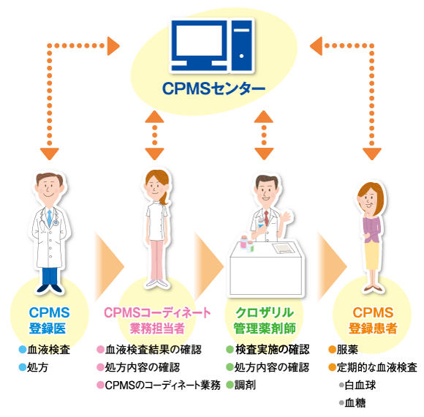
クロザピン（CLZ）について（参考）
１．クロザピンの効果
治療抵抗性統合失調症(※)の治療薬として世界各国で販売されている内服薬である。
治療抵抗性合失調症であっても、その30-70％に症状の大幅な改善または一部改善が見られる。
(※) 治療抵抗性統合失調症とは、他の薬剤を十分量、十分期間使用しても全く症状改善が見られない患者をいう。
２．クロザピンの副作用
重大な副作用は、無顆粒球症(※)で、本邦での頻度は約1％。
他のまれで、重大な副作用
1．心筋炎、心筋症
2．糖尿病性ケトアシドーシス
3．肺血栓塞栓症、深部静脈血栓症
4．てんかん発作
5．悪性症候群
6．肝機能障害
7．腸閉塞・麻痺性イレウス
(※) 無顆粒球症とは、薬剤の影響で白血球の数が減り、その中でも細菌
感染防御をおこなう好中球（顆粒球）が著明に減少し、感染しやすく、
また感染症の重症化を引き起こし、時に死に至るもの。
→緊急入院治療を血液内科で行う必要がある
３．CPMS（クロザピン患者モニタリングサービス）について
○CPMSは、米国を始め世界数ヶ国で導入されており、無顆粒球症等の重大な副
作用の早期発見及び早期治療を目的とする。
○クロザピンを使用する医師、医療機関、薬局及び患者の登録を行った上で、血
液検査結果に関する医師の確実な評価を支援する。
○日本では薬事承認上、CPMS体制整備を条件とした上で、クロザピンの製造販
売承認を行っている。
○医療機関登録時には、精神科医の講習修了等のみならず、無顆粒球症の早
期治療を行うために血液内科医と連携することが求められている。
出典；ＣＰＭＳ運営主体のホームページより
35

Slide 36
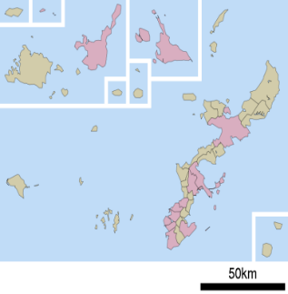
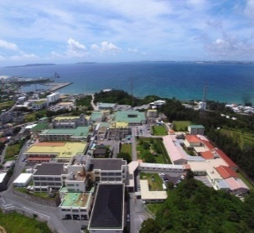
沖縄県の取り組み ～琉球病院を拠点とした沖縄連携モデル～
○CPMS登録上の課題である単科精神科病院と血液内科と精神科を持つ総合病院との連携を、琉球病院を介することで実現。
○連携会議に、関係機関に加えCPMS非登録医療機関も参加することで、CPMS登録医療機関と非登録機関とが顔の見える関係を構築でき、患者が沖縄本島のどこに住んでいても、クロザピンの導入・使用維持が可能となる。
○入院導入を琉球病院で行い、最も副作用が出やすい時期を安全に経過させることで、クロザピン使用の不安を軽減。
【沖縄県の基本情報（平成25年6月現在）】
【沖縄県の役割】
○ 連携会議の開催、各医療圏連携参加病院の調整
【琉球病院（コア医療機関）の役割】
○ CLZ入院導入、連携機関緊急時相談・必要な連携連絡の中介、新規CPMS登録に向けた研修開催、新規入院引き受け機関の支援
人口 | 1,414,120 | 人
面積 | 2,281 | km²
市町村の数 | 41 | 自治体
単科精神科病院の数 | 18 | 病院
精神病床数 | 5,412 | 床
入院後3ヶ月時点の退院率 | 69.2 | ％
入院後1年時点の退院率 | 86.8 | ％
平均在院日数 | 274.1 | 日
病床数 | 406 | 床
うち一般精神病床数 | 289 | 床
うち医療観察法病床 | 37 | 床
うち重症心身障害児病床 | 80 | 床
入院後3ヶ月時点の退院率（一般精神病床） | 63.2 | ％
入院後1年時点の退院率（一般精神病床） | 90.4 | ％
平均在院日数（一般精神病床） | 201 | 日
【具体的体制】
○ コア医療機関 ○ CPMS登録医療機関 ○ CPMS非登録医療機関
（参考：国立病院機構 琉球病院の基本情報）
病院
入院導入は琉球病院
維持・フォローは地域のCPMS登録医療機関
【地域連携の効果】
病院
診療所
○ 沖縄県では、CLZに関する地域連携を進めた結果、CLZの導入者のうち琉球病院以外の患者の占める割合が増加し、地域の医療提供体制が整備されてきている。
県立沖縄中部病院
血液内科
精神科
琉球
病院
連絡相談
CLZ導入症例数の推移
コア病院経由で連携実現
琉球病院患者
連携会議参加医療機関 １１
CPMS登録済機関 ３
CPMS登録検討機関 ２
CPMS非登録機関 ６
他院紹介患者
診療所
病院
紹介患者が占める割合
36
難治性精神疾患地域連携体制整備事業 沖縄県の報告

Slide 37
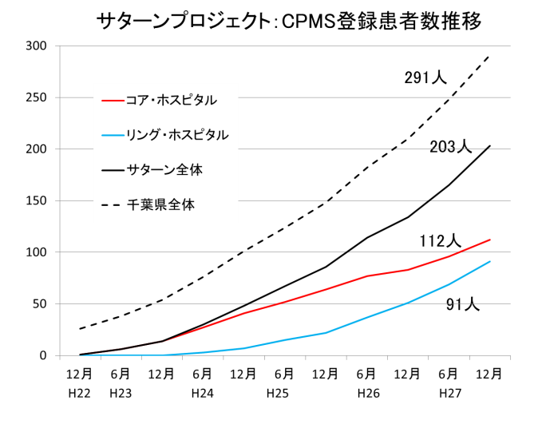
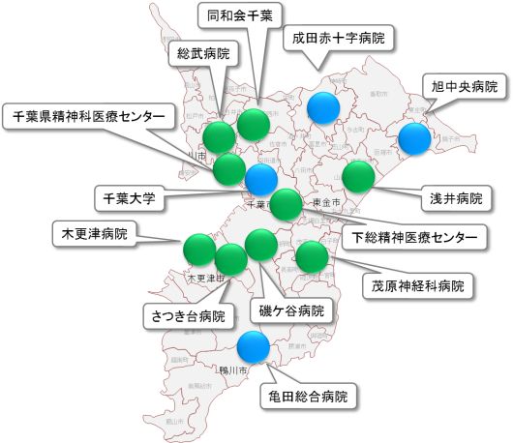
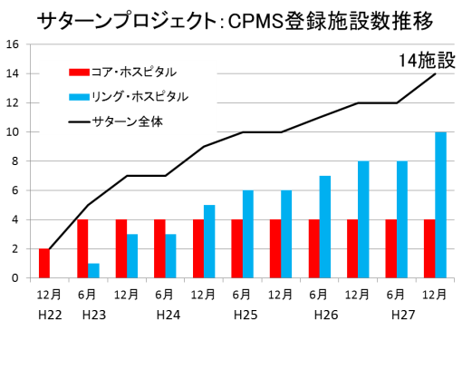
千葉県の取り組み ～クロザピン・サターンプロジェクト ～
○ 単科精神科病院（リングホスピタル）で不安なくクロザピンを使用できるよう、 ①連携総合病院（コアホスピタル）のいずれかが無顆粒球症患者を必ず受け入れる体制、②単科精神病院と、連携総合病院で担当者同士の顔の見える関係を維持し、重篤な副作用を発症する前から各総合病院との情報共有・相談、 という２つの安心を実現することによって、難治性精神疾患地域連携体制を構築。（クロザピン・サターンプロジェクト）
○ 千葉県は医療計画に治療抵抗性統合失調症治療薬の適切な使用の普及を明記し、連携体制を推進。
【千葉県の基本情報（平成27年10月現在】
人口 | 6,207,990 | 人
面積 | 5,158 | km2
市町村の数 | 54 | 自治体
単科精神科病院の数 | 40 | 病院
精神病床数 | 12,936 | 床
【サターンプロジェクト立ち上げまでの経緯】
【連携総合病院（コアホスピタル）の取組】
精神科と他科との良質なリエゾン連携により、
顔の見える関係・信頼関係を構築
【単科精神科病院（リングホスピタル）の取組】
大学病院としての強みを活かし、研修等により、県内の精神科医間の顔の見える関係・信頼関係を構築
【既存の取組のサターンプロジェクトによる統合】
千葉大研修参加者有志にプロジェクト協力の呼びかけを行い、連携体制を構築
千葉大病院の病棟主任実務者が、コアホスピタル他科担当者から現場連携の相談をメールで受け付け、課題をリスト化して各リングホスピタル担当者に配布共有することで、総合病院リエゾン連携のような顔の見える連携を、プロジェクト内他科・精神科間連携にも拡大
定期的派遣訪問で連携に係る問題の解決を図り、良好な関係を維持
【連携総合病院(コアホスピタル)の役割】
院内精神科と他科との連携を深化し重症副作用患者を受入
【単科精神科病院(リングホスピタル)の役割】
コアホスピタルへの早期の情報提供や相談
【千葉大学】
各病院の実務者の関係構築に医育機関としての強みを活かして、連携体制構築における課題を解決
【県】
医療計画等の医療政策へ反映
プロジェクト経験者の県内への拡がりとともに、クロザピン使用も拡大
【アウトカム】（平成27年12月現在）
CPMS登録施設：14施設
CPMS登録患者数203名
コアホスピタル
（連携総合病院）
リングホスピタル
（単科精神科病院）
37
千葉県からの報告

Slide 38
依存症治療拠点機関設置運営事業（モデル事業）
依存症患者（アルコール、薬物、ギャンブル）が、早期に適切な支援を受けられるように、都道府県と依存症治療拠点機関の協働による地域連携支援体制のモデルを具体化する。
現状と課題
平成27年度予算: 12百万円 → 平成28年度予算（案）：11百万円
依存症の特性や支援方法に関する知識・技術が十分に浸透していないことから、早期発見・早期支援に課題がある。早期発見の観点からは、住民への普及啓発に加えて医療機関等を含めた関係者間の連携を構築していくことが必要である。また、早期支援の観点からは、依存症に対応することのできる医療機関の充実を図るとともに、患者・家族への相談支援や啓発のための体制を充実するなどの地域連携支援体制の構築が必要である。
事業概要
【地域】
住民
依存症の特性や支援方法に関する知識・技術が浸透するように取り組むとともに、民間支援団体や関係機関、医療機関等との連携を深化し、患者・家族への相談支援や啓発のための体制を充実すること等により、早期発見・早期支援につながる地域の実現を目指す。
患者・家族会
医療機関
地域連携支援体制
【都道府県（精神保健福祉センター、保健所）・依存症治療拠点機関】
民間支援団体
市町村
司法機関
依存症治療拠点機関を設置し、都道府県との協働によって、依存症に関する知識・技術の普及啓発、他医療機関への研修・技術的支援、患者・家族会への技術的支援、関係機関との地域連携支援体制の構築のための調整を行う。
バックアップ
都道府県（精神保健福祉センター、保健所）
依存症治療拠点機関
【国・全国拠点（全国拠点機関）】
各依存症治療拠点機関で得られた知見を集積し、共通した有効な依存症支援プログラム、地域支援モデルガイドラインの開発等を行うと共に、都道府県・各治療拠点機関への技術的支援を行う。
バックアップ
国・全国拠点（全国拠点機関）
期待される成果
①効果的な依存症に関する地域連携支援体制の「見える化」とその横展開
②依存症者の早期発見・早期支援の実現
【H27】全国拠点機関：久里浜医療センター（薬物依存症は国立精神・神経医療研究センターに委託） 依存症治療拠点機関：神奈川県・神奈川県立精神医療センター、
岐阜県・各務原病院、大阪府・大阪府立精神科医療センター、岡山県・岡山県精神科医療センター、佐賀県・肥前精神医療センター
38

Slide 39
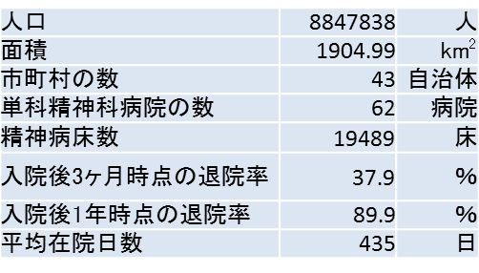

依存症者支援のための大阪アディクションセンター
～切れ目のない相談・治療・回復を支援する体制の整備～
依存症支援に関しては、治療や相談を担う資源や、医療・関係団体等の相互連携体制の不足などの課題がある。この課題解決のために、特に治療機関が少ない薬物依存症について、治療プログラムテキストを作成し、アルコールの治療のノウハウを生かした試みを行うこととなった。さらに府内全体を網羅する、切れ目無く支援するための関係機関によるネットワークとして、大阪アディクションセンターを組織し、医療機関、司法機関、当事者団体、行政機関等が依存症対策に主体的に取組み、連携を強めることを通じて、相乗効果を発揮し、より有効なシステムとして機能するよう目指す。
【大阪府の基本情報（平成27年5月現在）】
関係機関の連携の現状
□各機関が作るネットワークが府内に点在
→ 例） ・アルコール専門病院と保健所と断酒会
↓
①核となる機関がなければネットワークが形成されない。
②ネットワークが形成されず、十分な支援が届かない 依存症者
が多く存在する。
従来のネットワークで構築した関係機関同士の顔の見える
関係や、情報共有の方法を生かしつつ、個々のネットワー
クに頼るのではなく、大阪全体を網羅する、切れ目のない
相談・治療・回復を支援する体制の整備を行う。
依存症対策の課題
依存症の治療、相談を担う社会資源の不足
医療機関や関係団体等の相互連携体制の不足
新たな体制の構築
大阪アディクションセンターの設立
今まで地域で培ってきたネットワークのノウハウを生かしつつ、 大阪府全体を網羅できる体制を整備
自助グループ、リハビリ施設、司法、医療、行政など、依存症に携わっている機関等が各々が主体的に役割を果たすネットワーク
どこの機関につながっても適切なサービスを受けることができる連携体制
それぞれの機関の強みなどを共有、アイディアを提供、不足なところは具体的な提案をしていける組織体
治療機関を増やす試み
依存症拠点機関設置運営事業 （大阪府立精神医療センターに委託）
□大阪版認知行動療法のテキスト作成・普及
ＳＭＡＲＰＰを実施することで、治療者側の態度が薬物依存症者に対して
ポジティブに変化 → ＳＭＡＲＰＰを普及することで、薬物依存症者への
治療者の抵抗を減らし、治療機関を増やす試みを実施。
①ＳＭＡＲＰＰＪｒの大阪版「ぼちぼち」のテキストを作成
②通院患者を対象に「ぼちぼち」の実施・ノウハウの蓄積
③他医療機関でモデル実施・検証
課 題・・・精神科診療所で薬物依存症者を対象に「ぼちぼち」を実施する
こと が難しい。(スタッフ等の体制整備・対象者の確保等）
解決策・・・アルコール専門診療所で、そのノウハウを生かしてアルコール
依存症者を対象に「ぼちぼち」をモデル実施。そのグループの
対象者に薬物依存症者も含める。
【今後の方向性】
薬物依存症についての支援方策を蓄積し、それをギャンブル依存症やその他依存症に応用することで、支援を拡大する
39
依存症治療拠点機関設置運営事業 大阪府からの報告
Notes:
★人口
総務省『平成25年3月31日住民基本台帳年齢別人口（市区町村別）』より

Slide 40
摂食障害治療支援センター設置運営事業（モデル事業）
平成27年度予算：18,901千円 → 平成28年度予算（案）：13,486千円
摂食障害患者が、早期に適切な支援を受けられるように、都道府県と摂食障害治療支援センターの協働による地域連携支援体制のモデルを具体化する。
現状と課題
摂食障害の特性や支援方法に関する知識・技術が浸透していないことから、早期発見・早期支援に課題がある。早期発見の観点からは、若年女性に多く発症することを踏まえると、住民への普及啓発に加えて地域・行政等含めた関係者間の連携を構築していくことが必要である。また、早期支援の観点からは、摂食障害の治療ができる医療機関の充実を図るとともに、患者・家族への相談支援や啓発のための体制を充実するなどの地域連携支援体制の構築が必要である。
事業概要
【地域】
住民
摂食障害の特性や支援方法に関する知識・技術が浸透するように取り組むとともに、摂食障害を発症した患者に関わる機会の多くなると見込まれる機関をはじめとした関係者と医療機関との連携を深化し、患者・家族への相談支援や啓発のための体制を充実すること等により、早期発見・早期支援につながる地域の実現を目指す。
患者・家族会
医療機関
地域連携支援体制
教育機関
市町村
【都道府県・摂食障害治療支援センター】
摂食障害治療支援センターを設置し、都道府県との協働によって、摂食障害に関する知識・技術の普及啓発、他医療機関への研修・技術的支援、患者・家族への技術的支援、関係機関との地域連携支援体制の構築のための調整を行う。
バックアップ
都道府県（精神保健福祉センター、保健所）
摂食障害治療支援センター
【国・全国拠点（摂食障害基幹センター）】
各摂食障害治療支援センターで得られた知見を集積し、共通した有効な摂食障害支援プログラム、地域支援モデルガイドラインの開発等を行うと共に、都道府県・各センターへの技術的支援を行う。
バックアップ
国・全国拠点
期待される成果
①効果的な摂食障害に関する地域連携支援体制の「見える化」とその横展開
②摂食障害への早期発見・早期支援の実現
40
40

Slide 41
静岡県の取組み～身体管理マニュアル普及・研修による医療提供体制の充実～
○摂食障害治療支援センター（浜松医科大学医学部附属病院：以下浜松医大）が、①身体・栄養管理に関する実践的なマニュアルの作成と配布、②他病院への実践的な研修、③重症患者の受入を行うことにより、新たに２つの総合病院精神科において重症患者の受入を開始し、３つの単科精神科病院においても摂食障害患者の受入を開始し、県内における摂食障害患者への医療提供体制の充実を実現。
○それぞれの病院と静岡県の協働によって、医療機関・保健所・市町・教育機関・患者・家族等との地域連携支援体制の構築を進め、早期発見・早期支援体制の実現を目指す。
【静岡県医療圏域の基本情報】
【各事業主体の役割】
○静岡県
◆圏域毎の相談・支援体制の構築、摂食障害対策推進協議会の企画運営、市町、教育委員会、関係機関等との連絡調整、県民に向けた広報
○浜松医大（摂食障害治療支援センター）
◆身体合併症での重症患者入院に対応、身体管理マニュアルの普及・実践的研修の実施、摂食障害治療医療機関への技術支援・相談、県民への普及啓発、摂食障害患者及び家族への相談・支援等
○摂食障害治療医療機関（総合病院精神科 2箇所・単科精神科病院 3箇所）
◆身体管理マニュアルに準拠した入院治療の実施、摂食障害患者及び家族への相談・支援等、摂食障害治療支援センターへの患者紹介及び逆紹介
総合病院精神科
重症入院患者受入
単科精神科病院
県立こころの医療センター
摂食障害治療支援センター
（浜松医大）
沼津中央病院
聖隷三方原病院
菊川市立病院
好生会 三方原病院
静岡県では、専門的治療を実施するために必要な設備をもつ総合病院精神科は西部に3つのみであった。
この３つの総合病院精神科全てに実践的な研修を行い、重症患者の入院治療を可能とした。
県西部、中部、東部に入院治療に対応可能な単科精神科病院を実践的な研修により整備し、早期に治療できる体制を整備した。
【浜松医大及び摂食障害治療医療機関の受入患者推移】
■ 摂食障害治療医療機関の総計
■ 浜松医大
実践的な身体管理マニュアルを配布し、実際に治療にあたるチームへの研修を行うことにより、単科精神科病院における入院患者数は増加傾向。
重度の身体合併症は、2つの総合病院精神科で緊急入院を引き受けることにより、単科精神科病院における負担の軽減、安心感の醸成に寄与。
(45)
(37.5)
（平成27年9月現在） | 西部 | 中部 | 東部
人口 | 1309 | 1165 | 1208 | 千人
市町村の数 | 8 | 7 | 20 | 自治体
単科精神病院数 | 13 | 7 | 12 | 病院
総合病院数 （精神科閉鎖病棟あり、児童病棟除く） | 4（3） | 1（0） | 1（0） | 病院
50
19
30
25
平成26年度
平成27年度
(11月末現在)
※（）内数字は、年度開始8ヶ月の傾向が継続した場合の見込み入院件数
41
摂食障害治療支援センター設置事業 静岡県からの報告
Notes:
★人口
総務省『平成25年3月31日住民基本台帳年齢別人口（市区町村別）』より

Slide 42
てんかん地域診療連携体制整備試行事業（モデル事業）
てんかん患者が、地域において適切な支援を受けられるように、都道府県とてんかん診療拠点機関の協働による地域連携支援体制のモデルを具体化する。
現状と課題
平成27年度予算: 7百万円 → 平成28年度予算（案）：9百万円
てんかん患者が、地域において適切な支援が受けられるよう、地域住民に対する普及啓発、てんかん患者・家族への相談支援の充実、医療従事者への情報提供や研修の充実を推し進める必要がある。また、てんかん医療には、精神科、神経内科、脳神経外科、小児科など複数の診療科が関わるため、診療科の垣根を越えた集学的治療連携体制の構築を目指す必要がある。
事業概要
【地域】
てんかんの特性や支援方法に関する知識が浸透するように取り組むとともに、市町村、医療機関等との連携を深化し、患者・家族への相談支援や啓発のための体制を充実すること等により、適切な医療につながる地域の実現を目指す。
医療機関
患者・家族会
地域連携支援体制
【都道府県（精神保健福祉センター、保健所）・てんかん診療拠点機関】
住民
市町村
てんかんの治療を専門的に行っている医療機関を「てんかん診療拠点機関」として指定し、都道府県との協働によって、てんかんに関する知識の普及啓発、てんかん患者及びその家族への相談支援及び治療、他医療機関への助言・指導、医療従事者等に対する研修、関係機関との地域連携支援体制の構築のための協議会を開催する。また、てんかん診療支援コーディネーターを配置し、てんかん患者及びその家族に対し、相談援助を適切に実施する。
バックアップ
都道府県（精神保健福祉センター、保健所）
てんかん診療拠点機関
【国・全国拠点（全国拠点機関）】
バックアップ
各てんかん診療拠点機関で得られた知見を集積し、てんかん診療における地域連携体制モデルを確立すると共に、都道府県・各診療拠点機関への技術的支援を行う。
国・全国拠点（全国拠点機関）
期待される成果
①地域住民や医療従事者に対して、てんかんに関する正しい知識の普及
②てんかん診療における地域連携体制モデルの確立
【H27】てんかん診療拠点機関：宮城県/東北大学病院、栃木県/自治医科大学病附属病院、神奈川県/日本医科大学武蔵小杉病院、新潟県/国立病院機構西
新潟中央病院、静岡県/国立病院機構静岡てんかん・神経医療センター、鳥取県/鳥取大学医学部附属病院、岡山県/岡山大学病院、広島県/広島大学病院
42
42

Slide 43
平成28年度診療報酬改定
地域移行・地域生活支援を含む質の高い精神医療の評価
精神科病院
身体合併症を有する
精神疾患患者への医療
長期入院患者の地域移行
○「地域移行機能強化病棟」の新設による重点的な地域移行の取り組み
○地域移行に関する評価の充実
○精神病棟での特に重篤な急性疾患等への対応（身体合併症加算の対象疾患拡大）
専門的な精神医療の
充実
○専門的な児童思春期精神科外来医療の充実
○薬物依存症に対する集団療法の新設
○医師・看護師による認知療法・認知行動療法の充実
○向精神薬の適切な処方の推進
○精神科病院からの患者の受入の評価
○いわゆる「総合病院」精神病棟の手厚い医師配置の評価
○リエゾンチーム医療の推進
○精神症状を伴う救急搬送患者に対する精神科医の診断治療
○総合入院体制加算における精神疾患患者受入の要件の強化
○自殺企図者に対する
継続的な指導
地域生活支援
○自宅等で暮らす重症精神疾患患者への集中的な支援
○より自立した生活への移行を促す精神科デイ・ケア等の提供
診療所
総合的な機能を有する病院

Slide 44
平成28年度診療報酬改定
質の高い精神医療の評価②
身体疾患等と精神症状を併せ持つ患者の受け入れ体制の確保
一般病院において、身体合併症に対する入院治療が必要な精神疾患患者の受け入れや、精神症状を併せ持つ救急搬送患者に対し精神科医が診療を行った場合の評価を新設する。
(新) 精神疾患診療体制加算
１ 精神科病院の求めに応じ、身体合併症に対する入院治療を要する精神疾患患者の転院を受け入れた場合 1,000点（入院初日）
2 身体疾患又は外傷と精神症状を併せ持つ救急搬送患者を精神科医が診療した場合 330点（入院初日から3日以内に1回）
[施設基準]
(1) 許可病床数が100床以上であり、内科、外科を標榜し、当該診療科に係る入院医療を提供している保険医療機関であること。
(2) 精神病床の数が、当該保険医療機関全体の病床数の50％未満であること。
(3) 第2次救急医療体制を有していること。又は、救命救急センター、高度救命救急センター若しくは総合周産期母子医療センターを設置していること。
精神病床における結核等の二類感染症管理の充実
難病等特別入院診療加算（二類感染症患者入院診療加算）及び二類感染症患者療養環境特別加算の対象を精神病棟入院基本料、特定機能病院入院基本料（精神病棟）にも拡大する。

Slide 45
質の高い精神医療の評価③
平成28年度診療報酬改定
いわゆる「総合病院」の精神病棟における手厚い医師配置の評価
精神疾患患者の身体合併症治療の体制等を整備する精神病棟を新たに評価する。
(新) 精神科急性期医師配置加算 ５００点（１日につき）
[施設基準]
(1) 入院患者数が16又はその端数を増すごとに1以上の医師が配置されていること。
(2) 病床数が100床以上の病院であって、内科、外科、耳鼻科、眼科、整形外科及び精神科を
標榜していること。
(3) 精神病床の数が病床数の50％未満かつ2病棟以下であること。
(4) 精神科リエゾンチーム加算の届出を行っていること。
(5) 第２次救急医療体制を有していること。又は、救命救急センター、高度救命救急センター
若しくは総合周産期母子医療センターを設置していること。
(6) 精神科医が、身体の傷病と精神症状を併せ持つ救急搬送患者を、毎月5名以上、到着後
12時間以内に診察していること。
(7) 入院患者の5％以上が入院時に精神科身体合併症管理加算の対象となる患者であること。
精神病棟における身体合併症治療体制の確保
精神科救急・合併症入院料合併症ユニット及び精神科身体合併症管理加算の対象疾患に、特に重篤な急性疾患等を追加
[追加する疾患・病態]
間質性肺炎の急性増悪、劇症肝炎、末期の悪性腫瘍、重篤な血液疾患、急性かつ重篤な腎疾患 等

Slide 46
平成28年度診療報酬改定
質の高い精神医療の評価④
精神科リエゾンチームのさらなる普及
チームを構成する看護師や精神保健福祉士等の要件を緩和するとともに評価を充実する。
改定後
精神科リエゾンチーム加算 ３００点（週１回） [施設基準] （１）以下の３名以上から構成される精神科リエゾンチームが設置されていること。 ア ５年以上の経験を有する専任の精神科医師 イ 精神科の経験を３年以上有する、所定の研修を修了した専任の常勤の看護師 ウ 精神科病院等での精神医療に３年以上の経験を有する専従の常勤精神保健福祉士等。ただし、当該チームが診療する患者が週に15人以内の場合には、専任の常勤精神保健福祉士等とすることができる。
現行
精神科リエゾンチーム加算 ２００点（週１回） [施設基準] （１）以下の３名以上から構成される精神科リエゾンチームが設置されていること。 ア ５年以上の経験を有する専任精神科の医師 イ 精神科等の経験を５年以上有する、所定の研修を修了した専任の常勤の看護師 ウ 精神科病院等での精神医療に３年以上の経験を有する専従の常勤精神保健福祉士等
自殺企図後の患者に対する継続的な指導の評価
精神科リエゾンチームの医師・精神保健福祉士等が自殺企図により入院した患者に対し、一定期間継続して、生活上の課題の確認、助言及び指導を行った場合の評価を新設する。
(新) 救急患者精神科継続支援料 入院中の患者 ４３５点（月１回）
入院中以外の患者 １３５点（６ヶ月に６回まで）
[施設基準]
適切な研修を受けた専任の常勤医師１名及び専任の常勤精神保健福祉士等１名が適切に配置されていること。

Slide 47
平成28年度診療報酬改定
質の高い精神医療の評価⑤
薬物依存症に対する集団療法の評価
薬物依存症の患者に対し、標準化された方法で実施する集団療法の評価を新設する。
(新) 依存症集団療法 ３４０点（１回につき）
  [算定要件]
  医師又は医師の指示を受けた看護師・精神保健福祉士等で構成される2人以上の従事者（このうち１人以上は、当該療法の実施時間において専従する医師、看護師又は作業療法士（いずれも依存症集団療法に関する適切な研修を修了した者に限る。）であること。）が 実施した場合に､６月以内に限り､週１回を限度として算定する｡
専門的な児童・思春期精神科外来医療の評価
専門的な精神医療を提供している保険医療機関や特定機能病院が行う、 20歳未満の患者に対する通院・在宅精神療法の評価を新設する。
通院・在宅精神療法 児童思春期専門管理加算
(新) １ １６歳未満の患者に実施した場合 ５００点（1回につき）
(新) ２ ２０歳未満の患者の病状の評価等を60分以上実施した場合
１，２００点（初診から３ヶ月以内に１回）
  [施設基準]
  (1) ①精神保健指定医に指定されてから5年以上主として20歳未満の患者の精神医療に従事した経験を
  有する常勤精神保健指定医及び②20歳未満の患者の精神医療に従事した経験1年以上を含む精神科
  の経験3年以上の常勤医師が、それぞれ1名以上勤務していること。
  (2) 専任の精神保健福祉士又は臨床心理技術者が1名以上配置されていること。
  (3) 精神療法を実施した16歳未満の患者の数が、月平均40人以上であること。
  (4) 診療所については(1)～(3)に加え、精神療法を実施した患者の50％以上が16歳未満の者であること。

Slide 48
「これからの精神保健医療福祉のあり方に関する検討会」の開催について
○ 平成２５年の精神保健福祉法の改正の附則において、同法の施行後３年（平成２９年４月）を目途として、医療保護入院の手続の在り方等について検討を加え、所要の措置を講ずるものとされている。
【検討規定】
政府は、施行後３年を目途として、施行の状況並びに精神保健及び精神障害者の福祉を取り巻く環境の変化を勘案し、医療保護入院における移送及び入院の手続の在り方、医療保護入院者の退院を促進するための措置の在り方、入院中の処遇、退院等に関する精神障害者の意思決定及び意思の表明の支援の在り方について検討を加え、必要があると認めるときは、その結果に基づいて所要の措置を講ずる。
○ また、平成２６年７月に取りまとめた「長期入院精神障害者の地域移行に向けた具体的方策の今後の方向性」を踏まえた精神科医療の在り方の更なる検討を行う必要がある。
＜主な検討事項（案）＞ ●は附則規定事項
●医療保護入院における移送及び入院等の手続の在り方
●医療保護入院者の退院を促進するための措置の在り方
●入院中の処遇、退院等に関する精神障害者の意思決定及び意思の表明の支援の在り方
○精神病床のさらなる機能分化
○精神障害者を地域で支える医療の在り方
○精神疾患に係る医療体制の在り方 等
＜検討スケジュール案＞
・ 平成２８年１月７日 第１回検討会を開催
・ 平成２８年夏頃 意見取りまとめ

Slide 49
医療・介護制度および関連施策に係る検討会のスケジュール
医療計画の見直し等に関する検討会
Ｈ２８．５．２０
（別紙）
平成２８年度
平成２９年度
平成３０年度
医療介護
総合確保促進法
医療介護総合確保促進会議
総合確保
方針改定
医療計画
医療計画
作成指針
第７次
医療計画
医療計画の見直し等に関する検討会
医療計画の策定
※第７次からは、地域医療構想も含めた一体的な計画とする。
ワーキンググループでの議論
（地域医療構想・地域包括ケア）
第６次医療計画
地域医療構想
進捗管理および適宜見直し
地域医療構想の策定
関連施策に係る検討会
・これからの精神保健医療福
祉のあり方に関する検討会
医療機能の分化・連携と地域包括ケアシステムの構築を一体的に推進
・周産期医療体制のあり方に
関する検討会
・医療従事者の需給に関す
る検討会
・がん診療提供体制のあり方
に関する検討会
介護保険事業計画基本指針
介護保険事業
（支援）計画
介護保険事業（支援）計画策定作業
第７期介護保険
事業計画
第６期介護保険事業計画

